Slide 1
Перелік пам’яток архітектури та образотворчого мистецтва, обов’язкових для розпізнавання абітурієнтами
(за програмою ЗНО з історії України 2013 року)
© Автор-упорядник презентації - Жаріков В.В. 2013
Виникнення та розквіт Київської Русі
Київська Русь за часів роздробленості. Галицько-Волинська держава
Українські землі у складі Великого князівства Литовського та інших держав (у другій половині XIV – першій половині XVI ст.)
Українські землі в другій половині ХVІ ст.
Українські землі в першій половині ХVІІ ст.
Початок національно-визвольної війни
Українські землі в 50–80-ті рр. XVII ст.
Українські землі наприкінці ХVІІ – у першій половині ХVІІІ ст.
Українські землі в другій половині XVIII ст.
Українські землі у складі Російської та Австрійської імперій у першій половині ХІХ ст.
Українські землі у складі Російської та Австрійської (Австро-Угорської) імперії у другій половині ХІХ ст. – початку ХХ ст.
© Жаріков В.В. 2011

Slide 2
Виникнення та розквіт Київської Русі
© Жаріков В.В. 2011

Slide 3
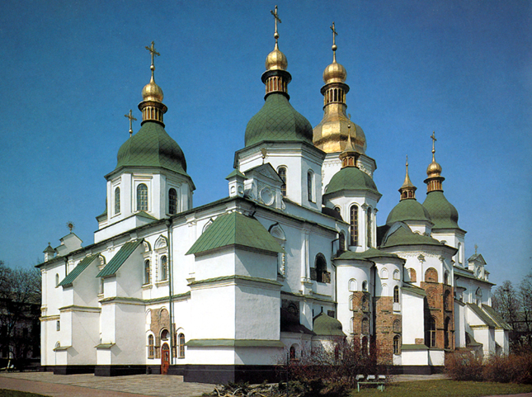
© Жаріков В.В. 2011

Slide 4
Софійський собор в Києві (перша половина 11 ст.). Сучасний вигляд
© Жаріков В.В. 2011

Slide 5
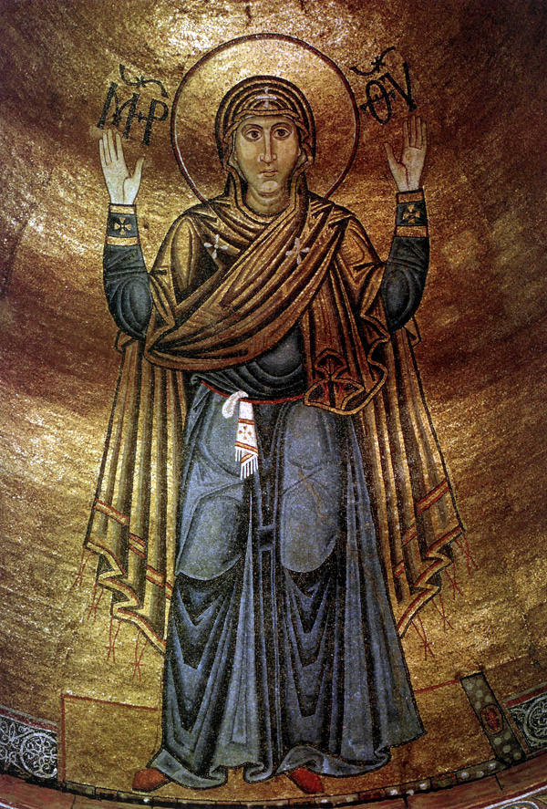
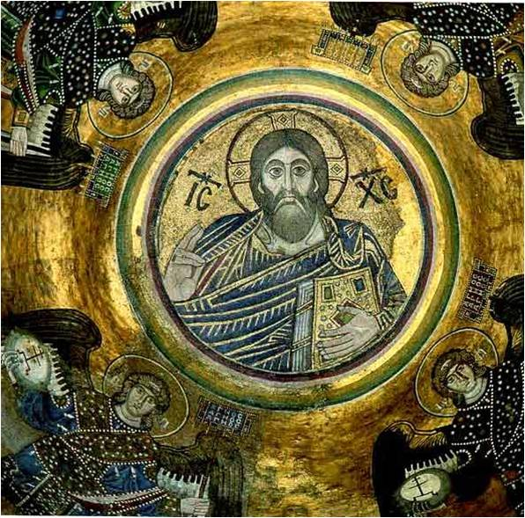
© Жаріков В.В. 2011

Slide 6
Мозаїки Богоматері Оранти та Христа Вседержителя
із Софійського собору в Києві
© Жаріков В.В. 2011

Slide 7
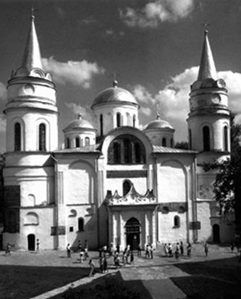
© Жаріков В.В. 2011

Slide 8
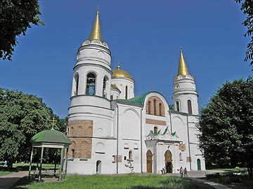
Спасо-Преображенський собор в Чернігові. 1036. Сучасний вигляд
© Жаріков В.В. 2011

Slide 9
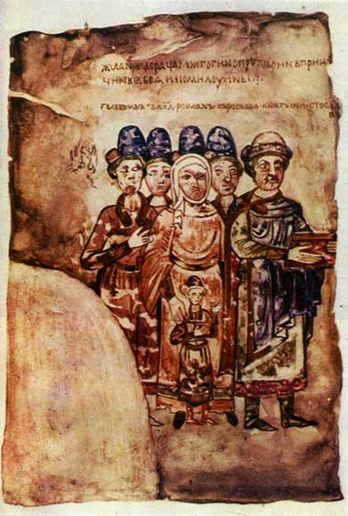
© Жаріков В.В. 2011

Slide 10
Родина князя Святослава Ярославича. Мініатюра з «Ізборника». 1073.
© Жаріков В.В. 2011

Slide 11
Київська Русь за часів роздробленості.
Галицько-Волинська держава
© Жаріков В.В. 2011

Slide 12
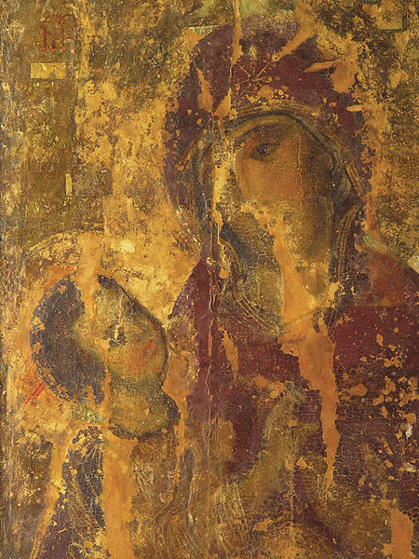
© Жаріков В.В. 2011

Slide 13
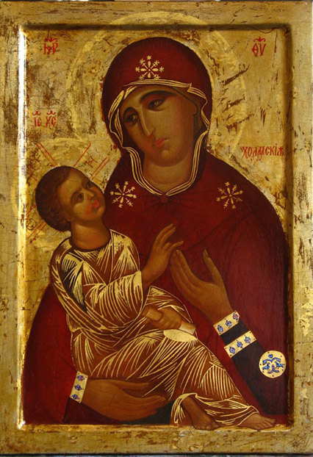
Холмська ікона Богородиці (візантійська традиція). 11 ст.
© Жаріков В.В. 2011

Slide 14
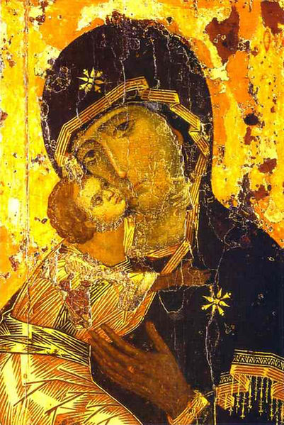
© Жаріков В.В. 2011

Slide 15
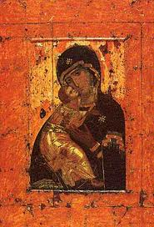
Вишгородська ікона Богородиці (візантійська традиція). 1 пол. 12 ст.
© Жаріков В.В. 2011

Slide 16
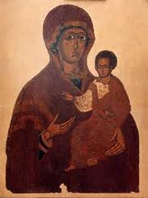
© Жаріков В.В. 2011

Slide 17
Дорогобузька ікона Богородиці (остання третина 13 ст.)
© Жаріков В.В. 2011

Slide 18
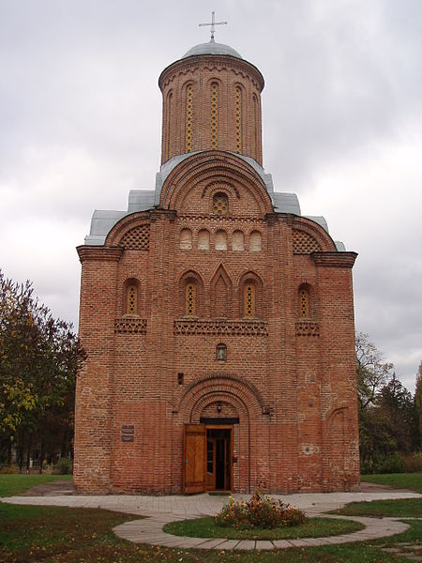
© Жаріков В.В. 2011

Slide 19
П’ятницька церква в Чернігові. Кінець 12 ст.
© Жаріков В.В. 2011

Slide 20
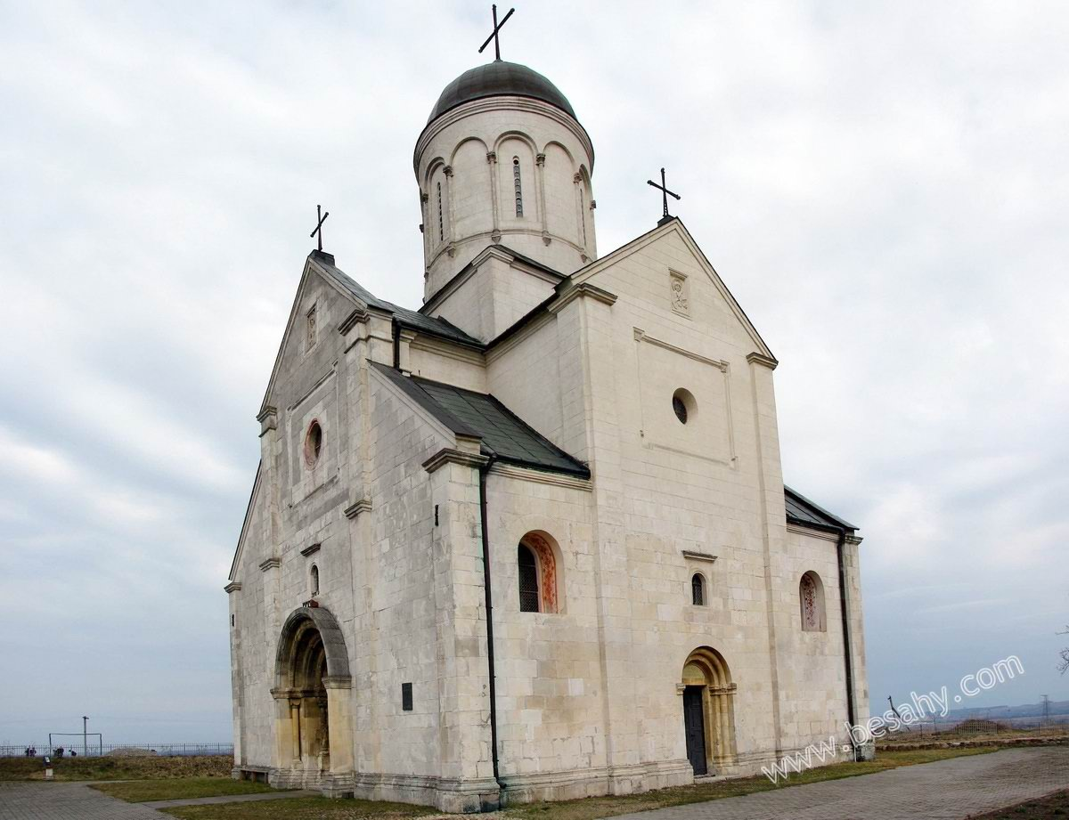
© Жаріков В.В. 2011

Slide 21
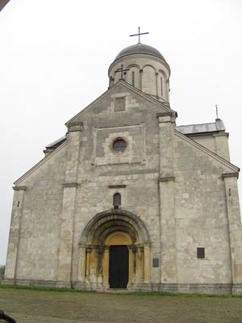
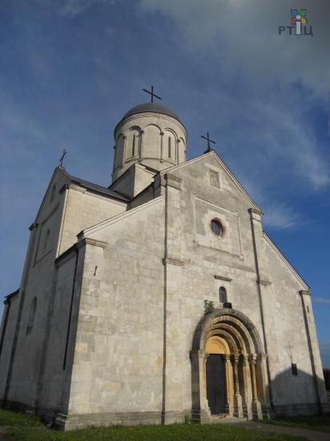
Церква святого Пантелеймона в Галичі. Кінець 12 ст.
© Жаріков В.В. 2011

Slide 22
Українські землі у складі Великого князівства Литовського та інших держав
(у другій половині XIV – першій половині XVI ст.)
© Жаріков В.В. 2011

Slide 23
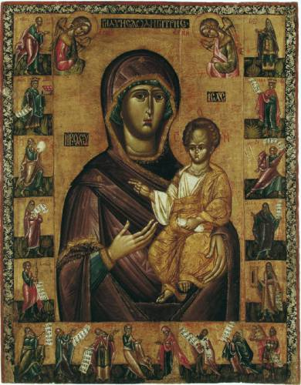
© Жаріков В.В. 2011

Slide 24
Ікона Богородиці з пророками з церкви у Підгородцях
© Жаріков В.В. 2011

Slide 25
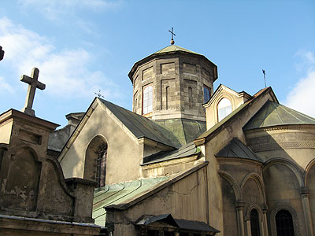
© Жаріков В.В. 2011

Slide 26
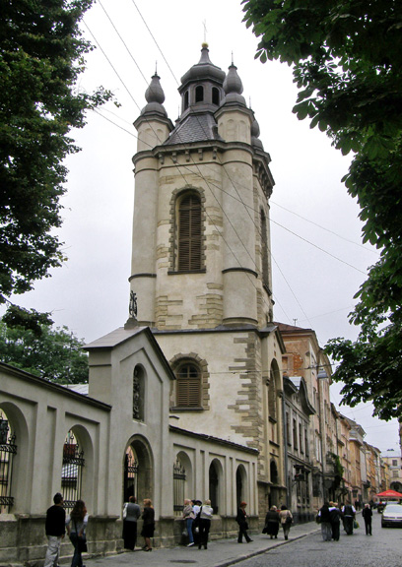
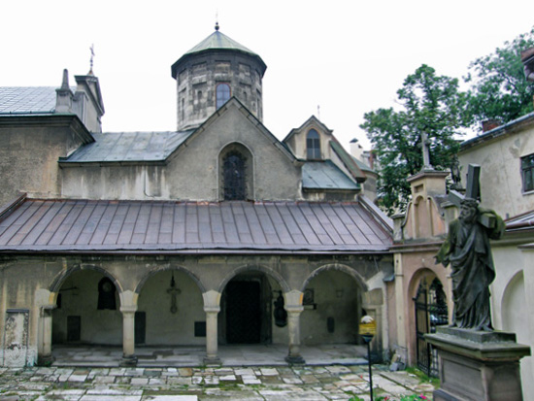
Вірменський собор у Львові. 1363.
© Жаріков В.В. 2011

Slide 27
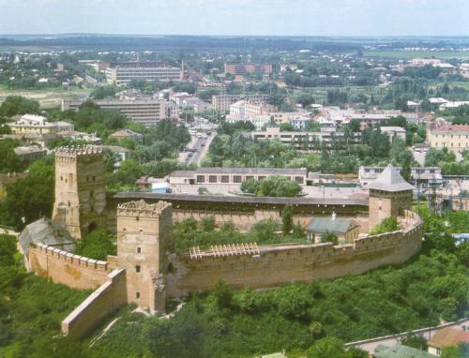
© Жаріков В.В. 2011

Slide 28
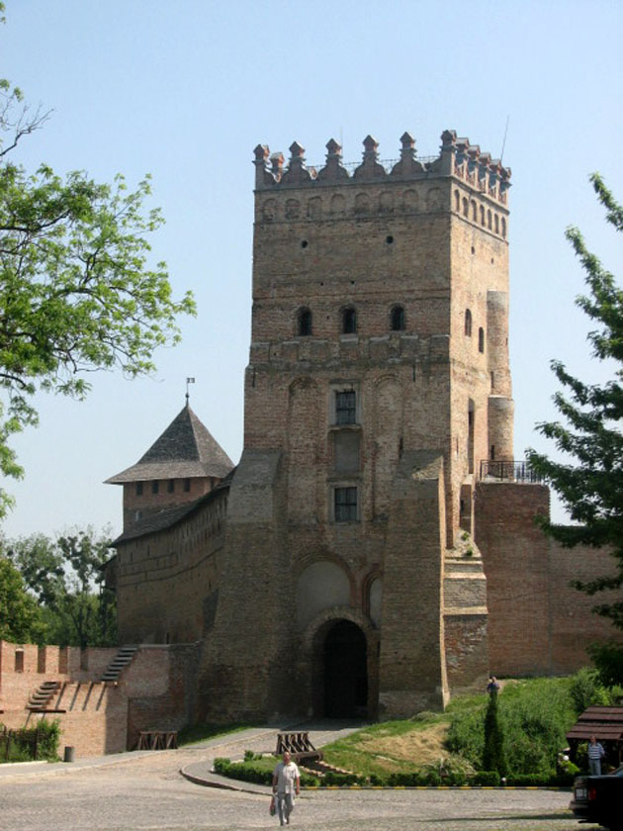
Верхній замок у Луцьку. 2 пол. 14 ст.
© Жаріков В.В. 2011

Slide 29
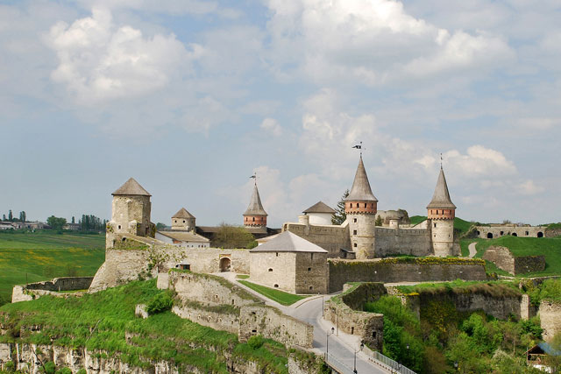
© Жаріков В.В. 2011

Slide 30
Кам’янець-Подільська фортеця
© Жаріков В.В. 2011

Slide 31
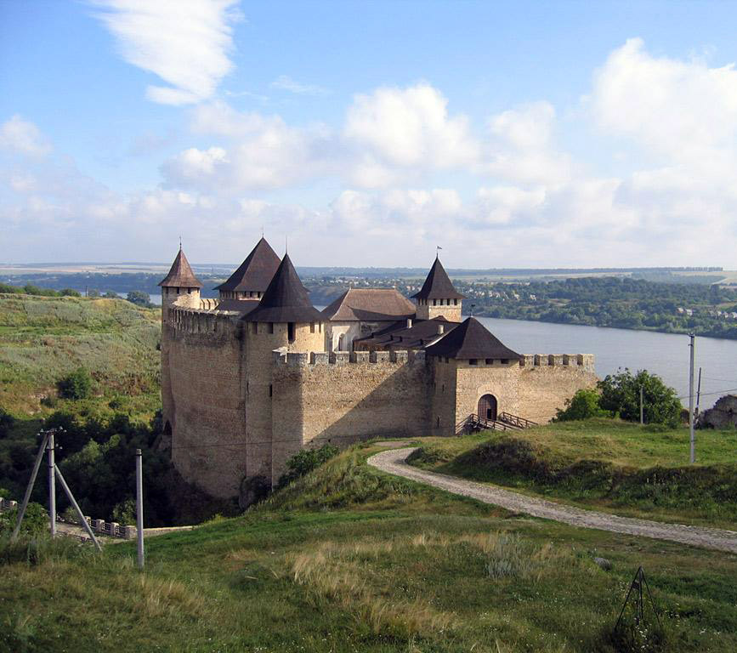
© Жаріков В.В. 2011

Slide 32
Хотинська фортеця
© Жаріков В.В. 2011

Slide 33
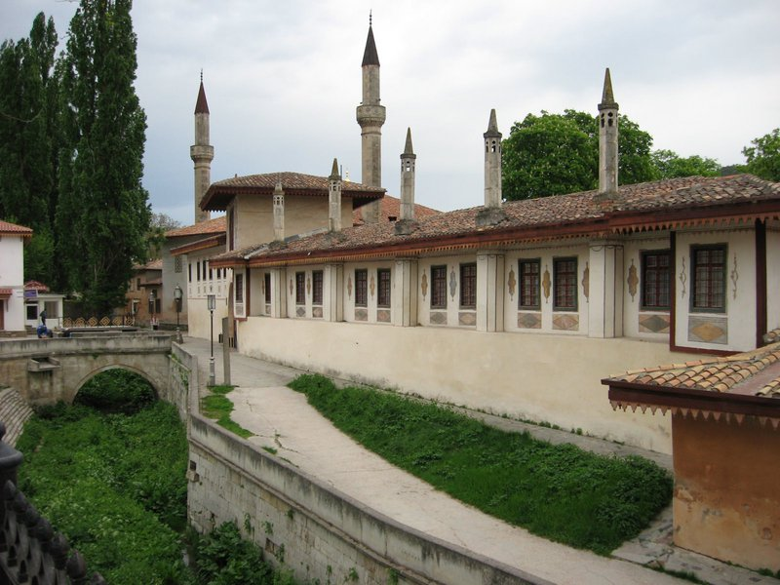
© Жаріков В.В. 2011

Slide 34
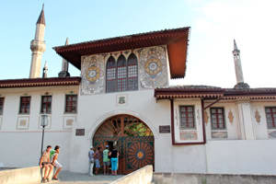
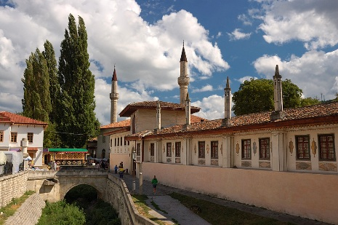
Ханський палац у Бахчисараї
© Жаріков В.В. 2011

Slide 35
Українські землі
в другій половині ХVІ ст.
© Жаріков В.В. 2011

Slide 36
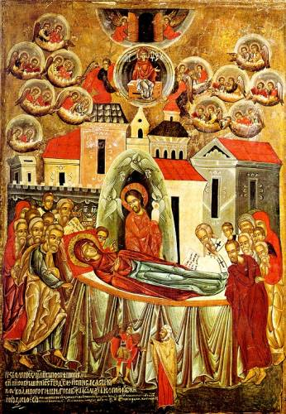
© Жаріков В.В. 2011

Slide 37
Ікона Успіння Богородиці перемишльського маляра Олексія Горошковича. 1547.
© Жаріков В.В. 2011

Slide 38
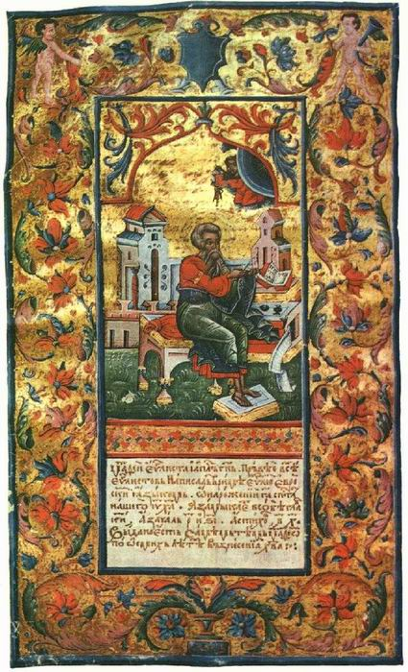
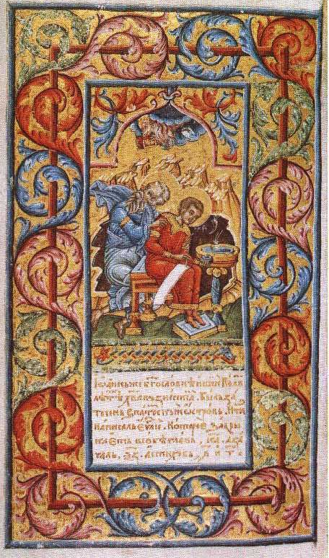
© Жаріков В.В. 2011

Slide 39
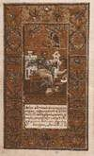
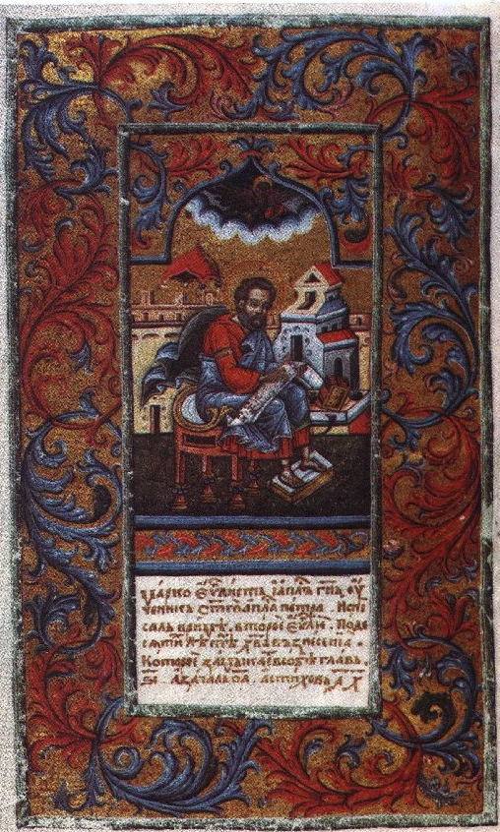
Мініатюри Пересопницького Євангелія. Між 1556–1561.
© Жаріков В.В. 2011

Slide 40
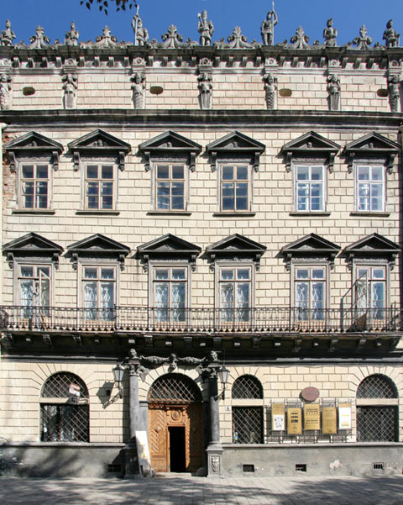
© Жаріков В.В. 2011

Slide 41
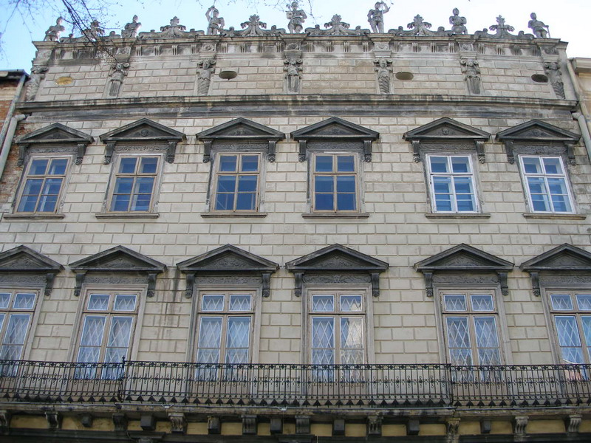
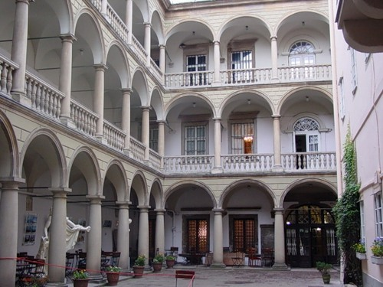
Будинок Корнякта у Львові
© Жаріков В.В. 2011

Slide 42
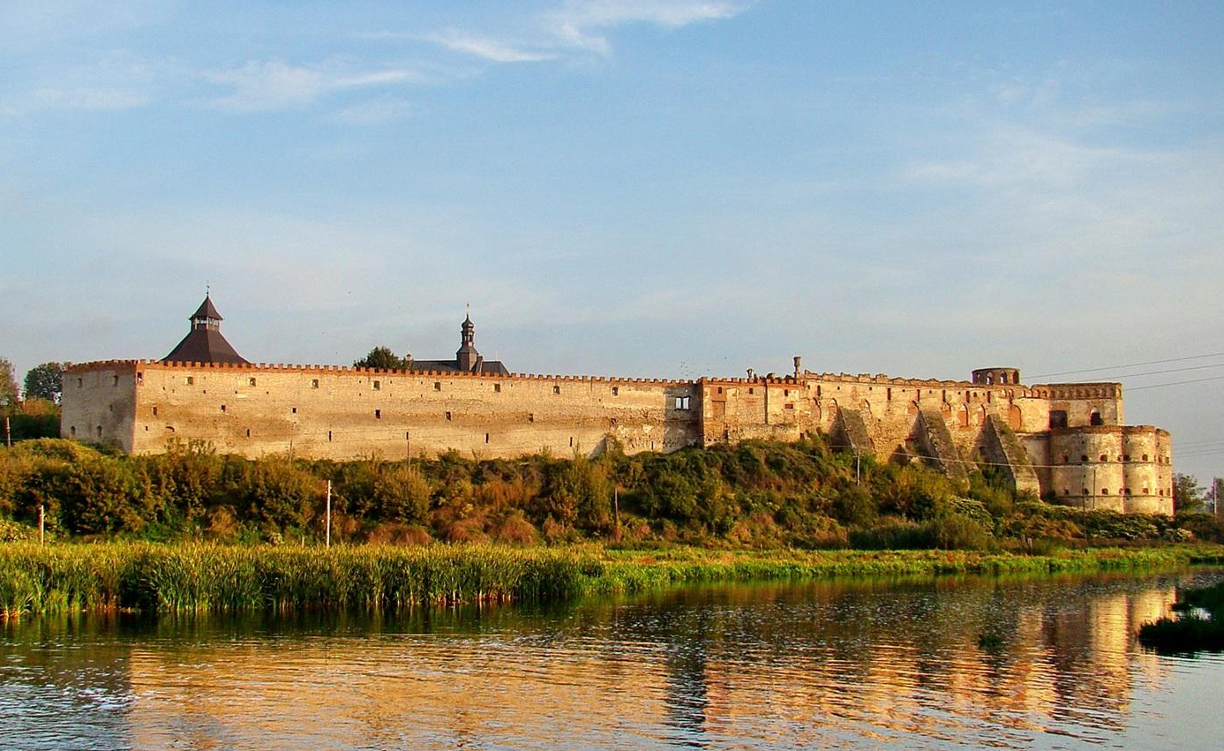
© Жаріков В.В. 2011

Slide 43
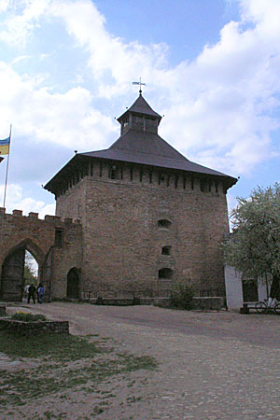
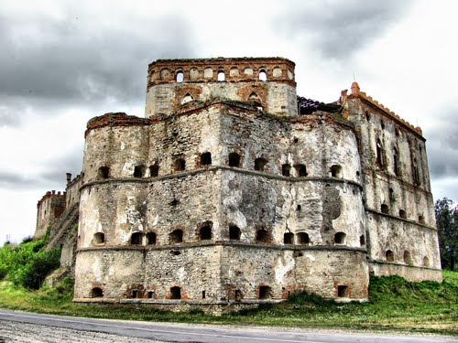
Меджибізький замок
© Жаріков В.В. 2011

Slide 44
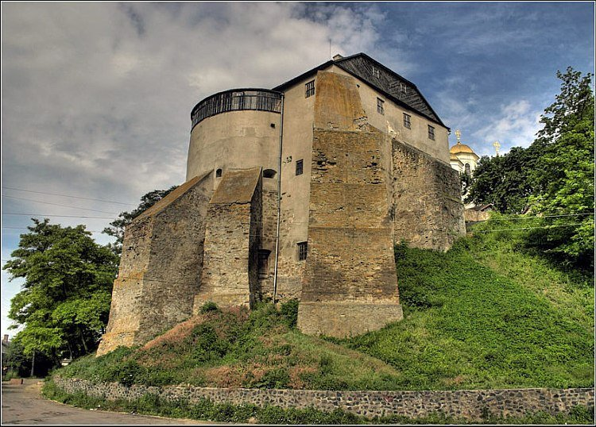
© Жаріков В.В. 2011

Slide 45
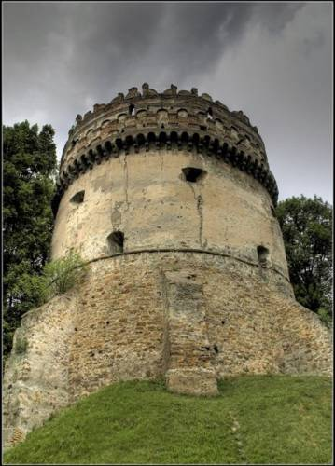
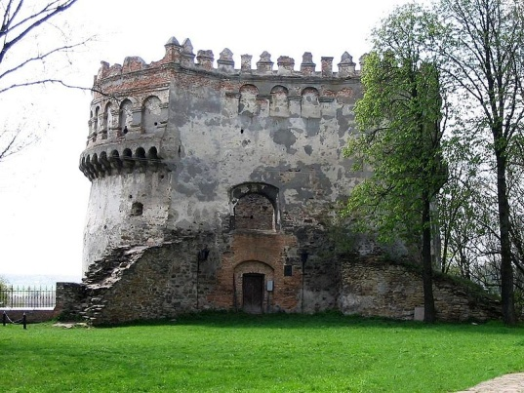
Острозький замок
© Жаріков В.В. 2011

Slide 46
Українські землі
в першій половині ХVІІ ст.
© Жаріков В.В. 2011

Slide 47
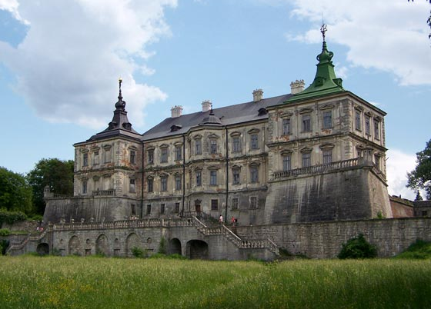
© Жаріков В.В. 2011

Slide 48
Замок у Підгірцях (Львівщина) 1630–1640-і рр.
© Жаріков В.В. 2011

Slide 49
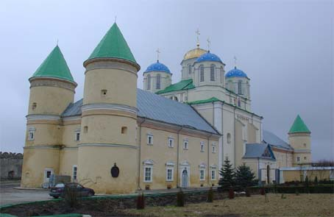
© Жаріков В.В. 2011

Slide 50
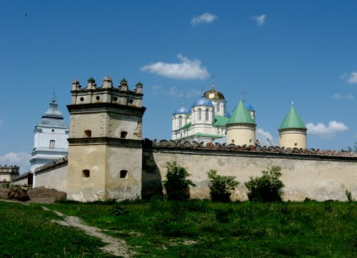
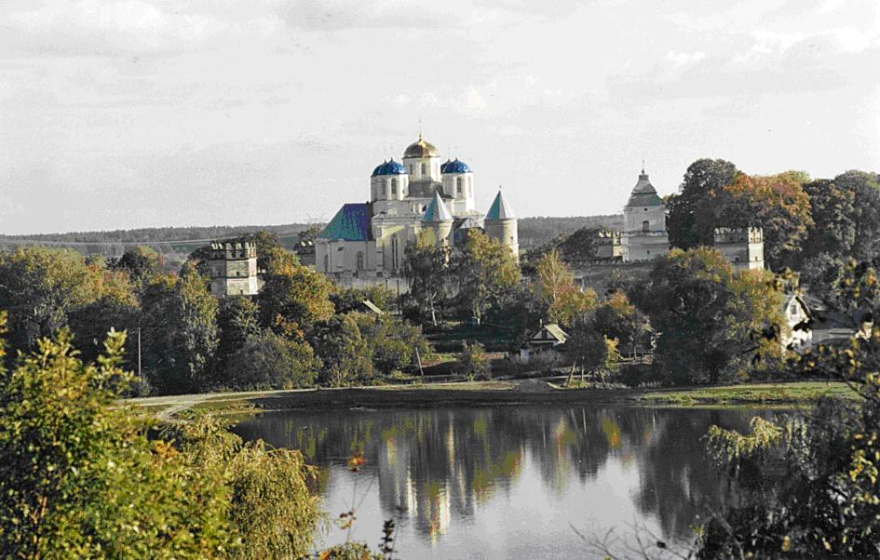
Троїцький Межиріцький монастир-фортеця поблизу Острога
© Жаріков В.В. 2011

Slide 51
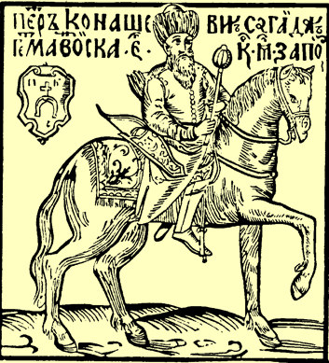
© Жаріков В.В. 2011

Slide 52
Портрет Петра Конашевича-Сагайдачного з книги «Вірші на жалісний погреб шляхетного рицаря Петра Конашевича-Сагайдачного». 1622.
© Жаріков В.В. 2011

Slide 53
Початок національно-визвольної війни
© Жаріков В.В. 2011

Slide 54
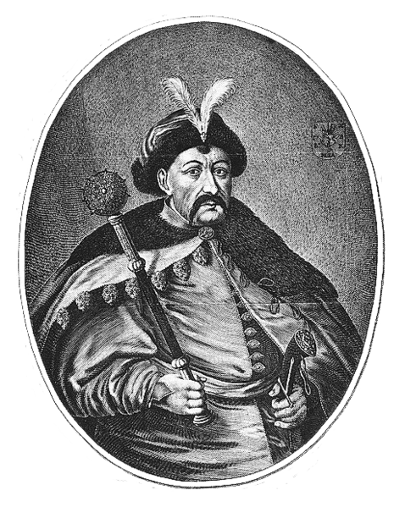
© Жаріков В.В. 2011

Slide 55
Портрет Богдана Хмельницького. Гравюра В. Гондіуса.
Середина 17 ст.
© Жаріков В.В. 2011

Slide 56
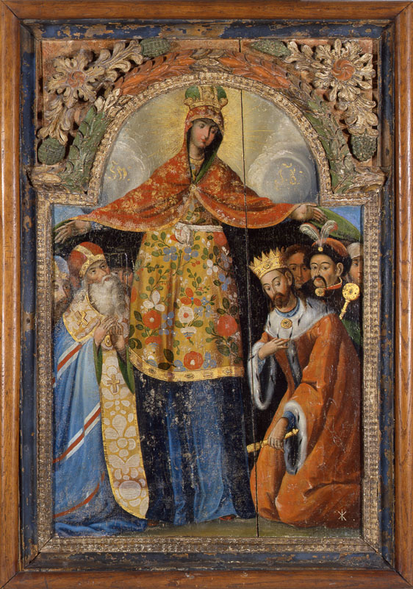
© Жаріков В.В. 2011

Slide 57
Ікона Покрову Богородиці із зображенням Богдана Хмельницького.
1 пол. 18 ст.
© Жаріков В.В. 2011

Slide 58
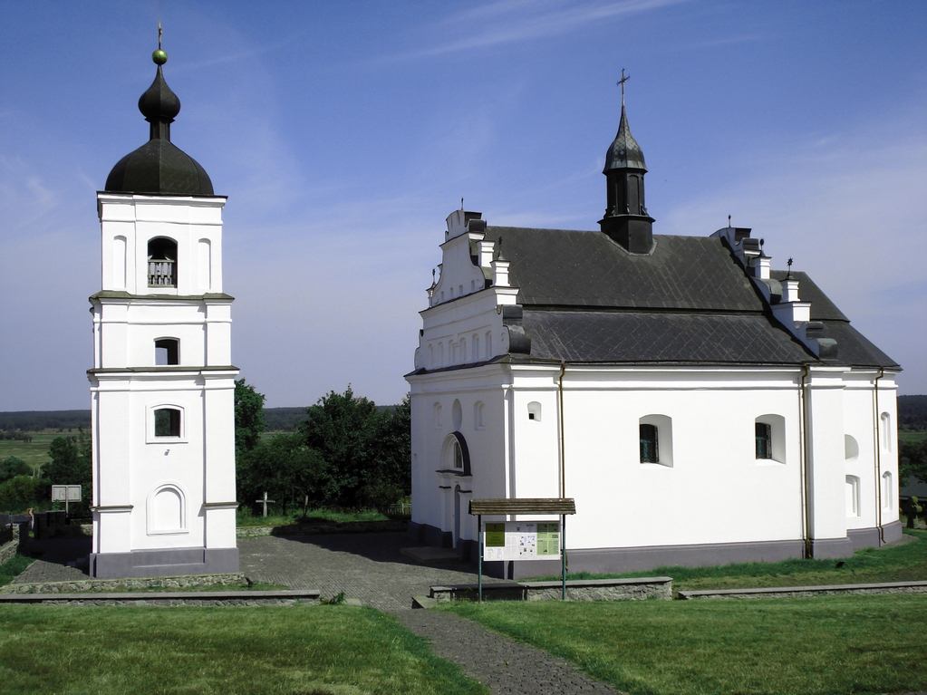
© Жаріков В.В. 2011

Slide 59
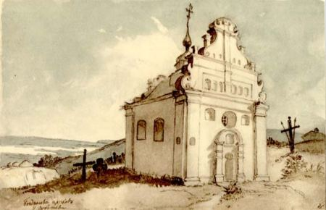
Іллінська церква в Суботові. Реконструкція. 1656.
© Жаріков В.В. 2011

Slide 60
Українські землі
в 50–80-ті рр. XVII ст.
© Жаріков В.В. 2011

Slide 61
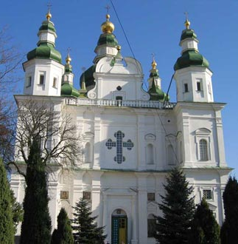
© Жаріков В.В. 2011

Slide 62


Троїцький собор Троїцько-Іллінського монастиря в Чернігові.
1679–1695.
© Жаріков В.В. 2011

Slide 63

© Жаріков В.В. 2011

Slide 64


Покровський собор у Харкові. 1689.
© Жаріков В.В. 2011

Slide 65
Українські землі наприкінці ХVІІ – у першій половині ХVІІІ ст.
© Жаріков В.В. 2011

Slide 66

© Жаріков В.В. 2011

Slide 67
Ікона «Архангел Михаїл». З іконостасу церкви Різдва Христового в м. Жовква. Іван Руткович
© Жаріков В.В. 2011

Slide 68

© Жаріков В.В. 2011

Slide 69
Ікона «Вознесіння». З іконостасу церкви Воздвиження Чесного Христа монастиря Скит Манявський. Йов Кондзелевич
© Жаріков В.В. 2011

Slide 70

© Жаріков В.В. 2011

Slide 71
Гравюра «І. Мазепа серед своїх добрих справ» І. Мигури. 1706.
© Жаріков В.В. 2011

Slide 72

© Жаріков В.В. 2011

Slide 73

Георгіївська церква Видубицького монастиря в Києві. 1696–1701.
© Жаріков В.В. 2011

Slide 74
Українські землі в другій половині XVIII ст.
© Жаріков В.В. 2011

Slide 75

© Жаріков В.В. 2011

Slide 76
Троїцька соборна церква в Новомосковську. 1773–1779.
© Жаріков В.В. 2011

Slide 77

© Жаріков В.В. 2011

Slide 78

Покровська церква в Києві. 1766.
© Жаріков В.В. 2011

Slide 79

© Жаріков В.В. 2011

Slide 80

Успенська соборна церква Почаївської лаври. 1771–1783.
© Жаріков В.В. 2011

Slide 81

© Жаріков В.В. 2011

Slide 82

Собор Святого Юра у Львові. 1744–1762.
© Жаріков В.В. 2011

Slide 83

© Жаріков В.В. 2011

Slide 84

Палац Кирила Розумовського в Батурині
© Жаріков В.В. 2011

Slide 85

© Жаріков В.В. 2011

Slide 86

Андріївська церква в Києві. 1754.
© Жаріков В.В. 2011

Slide 87
Українські землі у складі Російської та Австрійської імперій у першій половині ХІХ ст.
© Жаріков В.В. 2011

Slide 88








© Жаріков В.В. 2011

Slide 89
Живописні твори Т. Шевченка: «Автопортрет» (1840), «Катерина» (1842), офорти з «Живописної України» на історичну тематику
© Жаріков В.В. 2011

Slide 90

© Жаріков В.В. 2011

Slide 91
Картина «Дівчина з Поділля» В. Тропініна
© Жаріков В.В. 2011

Slide 92

© Жаріков В.В. 2011

Slide 93


Будівля Київського університету (1837–1843)
© Жаріков В.В. 2011

Slide 94
Українські землі у складі Російської та Австрійської (Австро-Угорської) імперії у другій половині ХІХ ст. – початку ХХ ст.
© Жаріков В.В. 2011

Slide 95

© Жаріков В.В. 2011

Slide 96
Будинок з химерами в Києві. 1902–1903.
© Жаріков В.В. 2011

Slide 97

© Жаріков В.В. 2011

Slide 98

Будівлі театру в Одесі. 1883–1887.
© Жаріков В.В. 2011

Slide 99

© Жаріков В.В. 2011

Slide 100





Будинок резиденції митрополита Буковини в Чернівцях. 1864–1873.
© Жаріков В.В. 2011

Slide 101

© Жаріков В.В. 2011

Slide 102



Володимирський собор у Києві. 1862–1896.
© Жаріков В.В. 2011

Slide 103

© Жаріков В.В. 2011

Slide 104
Картина «Сінокіс» М. Пимоненка
© Жаріков В.В. 2011

Slide 105

© Жаріков В.В. 2011

Slide 106
Картина «Запорожці пишуть листа турецькому султанові» І. Рєпіна. 1878–1891.
© Жаріков В.В. 2011

Slide 107

© Жаріков В.В. 2011

Slide 108


Пам’ятник Б.Хмельницькому в Києві. Скульптор М. Микешин. 1888.
© Жаріков В.В. 2011

Slide 109

© Жаріков В.В. 2011

Slide 110
Будівля Національної опери України. 1901.
© Жаріков В.В. 2011

